Slide 1
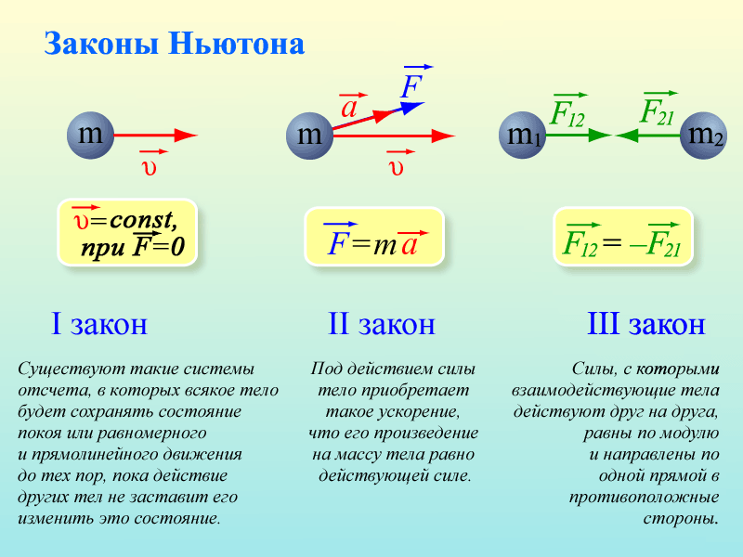
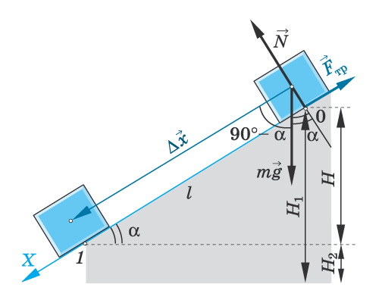
УРОК ФИЗИКИ В 9 КЛАССЕ
Законы Ньютона
5klass.net

Slide 2
КАКИЕ МЫ ЗНАЕМ
ВИДЫ ДВИЖЕНИЯ
1. Равномерное прямолинейное
( скорость постоянна по величине и
направлению)
2. Равноускоренное прямолинейное
( скорость меняется, ускорение
постоянно)
3. Криволинейное движение
( меняется направление движения)

Slide 3

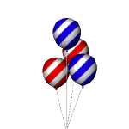
Зачем нужна динамика
Кинематика позволяет определить вид движения, но не объясняет почему тело движется так, а не иначе?

Slide 4
В ЧЕМ ПРИЧИНА ДВИЖЕНИЯ ?
Аристотель – движение возможно только под действием силы; при отсутствии сил тело будет покоится.
Галилей – тело может сохранять движение и в отсутствии сил. Сила необходима для того чтобы уравновесить другие силы, например, силу трения
Ньютон – сформулировал законы движения

Slide 6
УПРОЩЕНАЯ ФОРМУЛИРОВКА
ЗАКОНОВ НЬЮТОНА
Тело находится в покое или движется равномерно и прямолинейно, если действие других тел скомпенсированы (уравновешены)
Ускорение движущегося тела пропорционально сумме приложенных к нему сил и обратно пропорционально его массе.
При взаимодействии двух тел, силы равны по величине и противоположны по направлению.

Slide 7
СИСТЕМЫ ОТСЧЕТА
Инерциальные – системы отсчета, в которых выполняется закон инерции (тело отсчета покоится или движется равномерно и прямолинейно)
Неинерциальные – закон не выполняется ( система движется неравномерно или криволинейно)

Slide 8

Примеры выполнения первого закона Ньютона
1. 2.
3. 4.
5.
1.Земля – опора тело в покое
2.Земля – нить v = 0
3. Земля – воздух движение
равномерное
4. Земля – двигатель прямолинейное
5. Действия нет v = const

Slide 9
Ньютон | Первый закон | Второй закон | Третий закон
Физическая система | Макроскопическое тело |  | Система двух тел
Модель | Материальная точка |  | Система двух материальных точек
Описываемое явление | Состояние покоя или РПД | Движение с ускорением | Взаимодействие тел
Суть закона | Если F = 0, то V - const |  | F12 = - F21
Примеры проявления | Движение мете-орита вдали от притягивающих тел | Движение планет, падение тел на Землю, разгон машины | Взаимодействие Солнца и Земли, Земли и Луны, машины и дороги

Slide 10
М А С С А
Масса – это свойство тела, характеризующее его инертность. При одинаковом воздействии со стороны окружающих тел одно тело может быстро изменять свою скорость, а другое в тех же условиях – значительно медленнее. Принято говорить, что второе из этих двух тел обладает большей инертностью, или, другими словами, второе тело обладает большей массой.

Slide 11
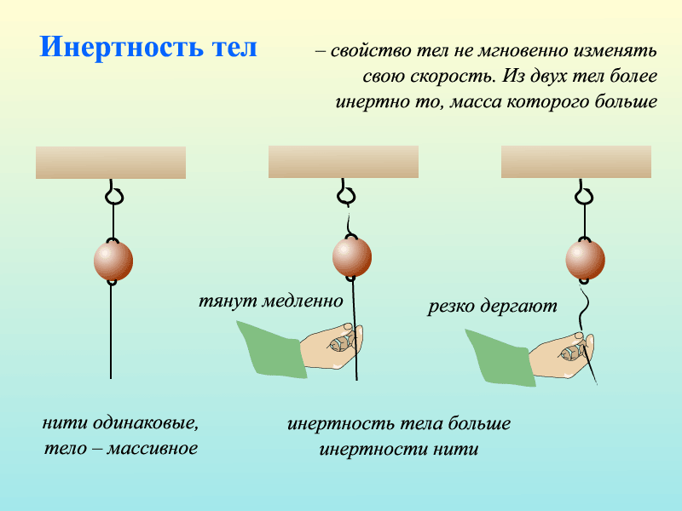
ОБЪЯСНИМ ОПЫТЫ

Slide 12
С И Л А
Сила – это количественная мера взаимодействия тел. Сила является причиной изменения скорости тела. В механике Ньютона силы могут иметь различную физическую причину: сила трения, сила тяжести, упругая сила и т. д. Сила является векторной величиной. Векторная сумма всех сил, действующих на тело, называется равнодействующей силой.

Slide 13
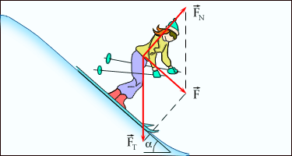
ХАРАКТЕРИСТИКИ СИЛЫ
1. Модуль
2. Направление
3. Точка приложения
Обозначается буквой F
Измеряется в ньютонах (Н)
Прибор для измерения силы - динамометр

Slide 14
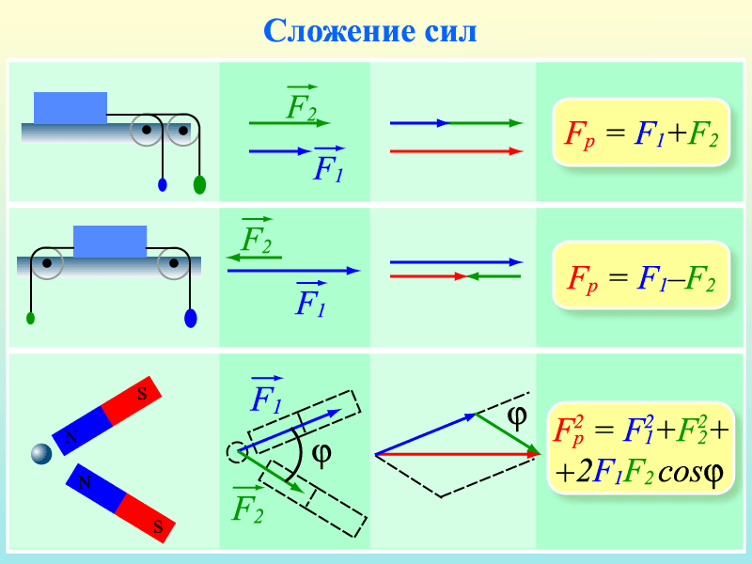
РАВНОДЕЙСТВУЮЩАЯ ДВУХ СИЛ

Slide 15
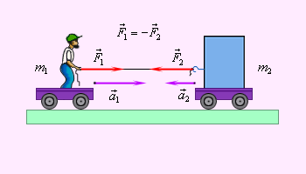
ТРЕТИЙ ЗАКОН НЬЮТОНА
Особенности закона:
Силы возникают парами
Возникающие силы одной природы
Силы приложены к различным телам, поэтому не уравновешивают друг друга

Slide 16
В Ы В О Д
1. F = 0 РПД (a = 0, v = const)
если равнодействующая сила равна нулю
то тело покоится или движется равномерно и прямолинейно
2. F ≠ 0 РУД ( a = F/m )
если силы нескомпенсированы, то тело движется равноускоренно

Slide 17
ЗАДАЧА 1
Тело массой 4кг движется в соответствии с приведенным графиком. Вычислить
действующую силу и
определить вид
движения.
V,м/с
5
1
0
4
7
9
t,c

Slide 18
РЕШЕНИЕ
1. F1 = ma1 F1 = 4кг·1м/с²=4Н
движение равноускоренное
2. v1 = v2 = 5м/с – не меняется, а2 = 0 F2 = 0
движение равномерное
3. F3 = ma3
F3 = 4кг·(- 2,5м/с²) = -10Н
движение равнозамедленное

Slide 19
ЗАДАЧА 2
Сила тяги ракетного двигателя первой ракеты на жидком топливе равнялась 660 Н, масса ракеты 30 кг. Какое ускорение приобрела ракета во время старта?

Slide 20
АНАЛИЗ ЗАДАЧИ
1. Сколько сил действуют на ракету?
2. Как они направлены?
3. Какая сила совпадает по направлению с ускорением?
4. Чему равна равнодействующая всех сил?
5. Как записать уравнение второго закона Ньютона?

Slide 21
ЗАДАЧА 2
Дано: Решение FТЯГ
m = 30кг ma = FТЯГ – FT а
Fтяг = 660Н FT = mg FТ
а - ?
Ответ: 12м/с²

Slide 22
ЗАДАЧА 3
Мальчик массой 40кг качается на качелях, длина которых 2м. Найдите силу давления на качели при прохождении нижней точки, если скорость в этот момент равна 3м/с.

Slide 23
ЗАДАЧА 3
Дано: Решение
m = 40кг N - сила реакции опоры
R = 2м ma = N - FT ( II з. Ньютона)
v = 3м/с N = ma + FT Р = - N ( III з. Ньютона)
P -? a = v²/R – центростремительное
ускорение
Р = 40·10+40·3²/2 =400+180=580H
Ответ: 580Н
N
a
FT

Slide 24
ДОМАШНЕЕ ЗАДАНИЕ
§24 – 28
Конспект
Упр.6 (любые две задачи)

